Slide 1
AI生成内容 和智能体的原理与应用
2024
Yiyu Zhang
zhangyiyu@ihep.ac.cn
Computing Center, IHEP, CAS

Slide 2
Outline
人工智能
大语言模型
智能体

Slide 3
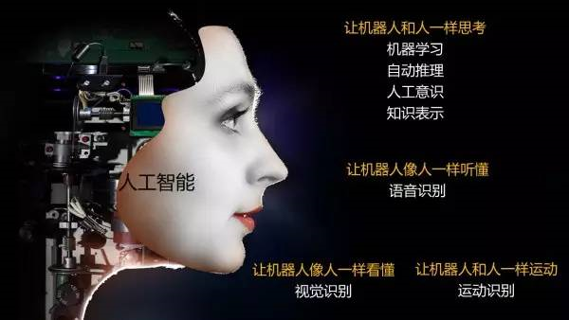
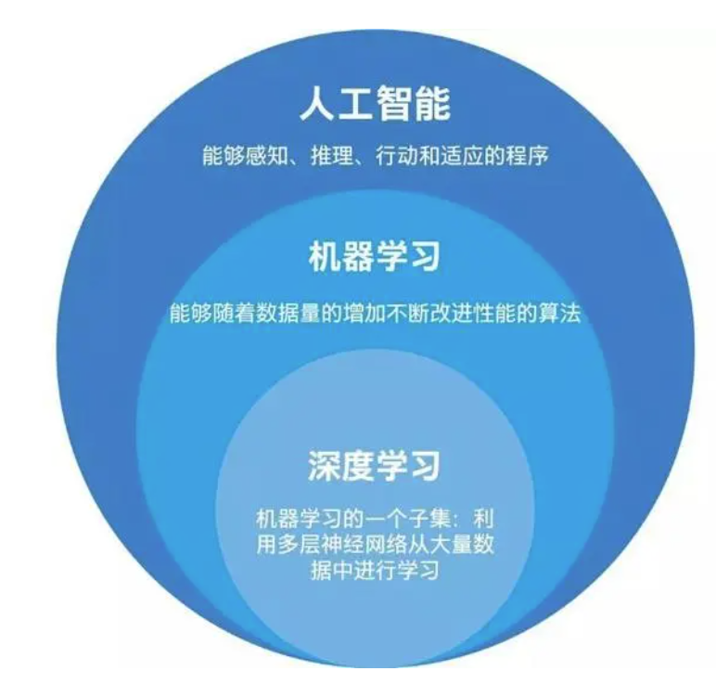
人工智能
人工智能（Artificial Intelligence），英文缩写为AI。它是研究、开发用于模拟、延伸和扩展人的智能的理论、方法、技术及应用系统的一门新技术科学。
结构模拟：机器人学
功能模拟：以任务为核心
机器学习、深度学习
自然语言处理、音频识别、定位跟踪、图像理解、知识推理、数据预测等等
人工智能
使一部机器的反应方式像人一样进行感知、认知、决策、执行的人工程序或系统

Slide 4
神经元
树突：接收信号
生物神经元
生物神经元
神经元间通过突触两两相连
树突接收来自多个神经元的信号
轴突根据树突传递过来的综合信号的强弱是否超过某一阈值来决定是否将该信号传递给下一个神经元
细胞核
细胞质
细胞体
轴突
传向细胞体
传出信号
生物神经元的启示
每个神经元都是一个多输入单输出的信号处理单元
神经元具有阈值特性
突轴末端
的分支：突触

Slide 5
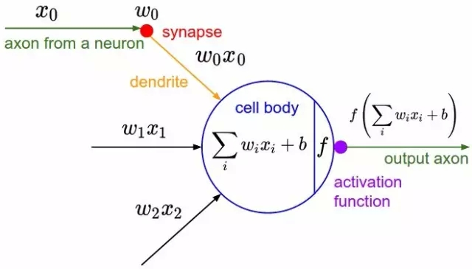
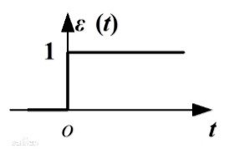
神经元
树突：接收信号
人工神经元
细胞核
细胞质
细胞体
轴突
传向细胞体
传出信号
突轴末端
的分支：突触
激活函数
权重
偏置

Slide 6
神经元
Problem : 如何连接？
人工神经元的数学模型
总结：多对多的关系
Input：多个上层的神经元
Output ：多个下层神经元
$$x_{1}$$
$$y_{1}$$
$$w_{11}$$
$$Σ$$
$$w_{11}$$
$$a_{1}$$
$$w_{21}$$
$$f$$
激活函数
$$w_{21}$$
$$Σ$$
偏置
$$x_{2}$$
$$w_{31}$$
$$w_{12}$$
$$y_{2}$$
权重
$$Σ$$
+1
$$w_{12}$$
$$w_{22}$$
$$w_{22}$$
$$a_{2}$$
$$f$$
$$x_{3}$$
$$Σ$$
$$w_{13}$$
o
o
$$w_{32}$$
$$w_{23}$$
$$y_{3}$$
$$Σ$$
Sigmoid函数
ReLU函数

Slide 7
神经元的连接
Problem : 如何连接？
多层神经网络
$$x_{1}$$
$$y_{1}$$
输入层：接收输入信号的层
$$w_{11}$$
$$Σ$$
$$w_{11}$$
$$a_{1}$$
$$w_{21}$$
$$f$$
输出层：产生输出信号的层
$$w_{21}$$
$$Σ$$
$$x_{2}$$
$$w_{31}$$
$$w_{12}$$
$$y_{2}$$
$$Σ$$
隐含层：同其名：不直接与外部环境打交道
隐含层的层数可从零到若干层
$$w_{12}$$
$$w_{22}$$
$$w_{22}$$
$$a_{2}$$
$$f$$
$$x_{3}$$
$$Σ$$
$$w_{13}$$
$$w_{32}$$
$$w_{23}$$
$$y_{3}$$
$$Σ$$
输入层
隐藏层
输出层

Slide 8
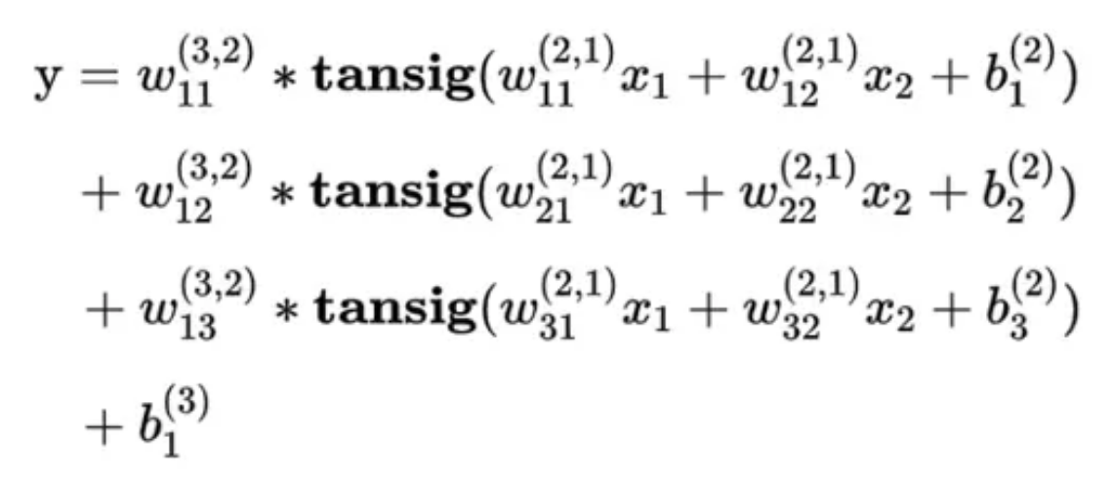
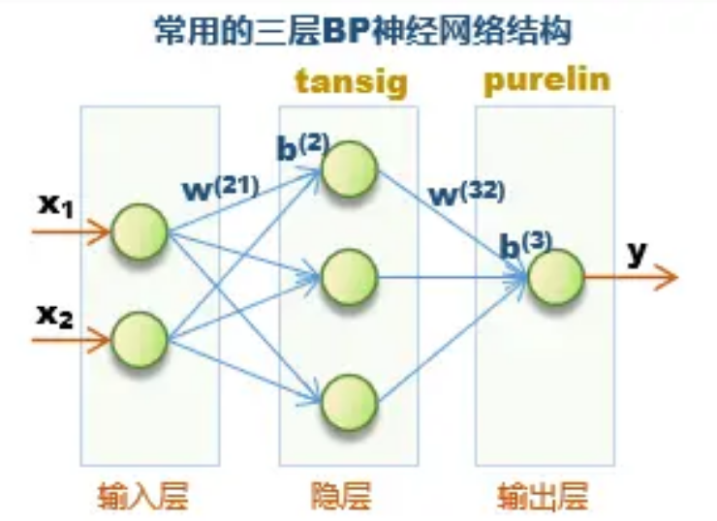
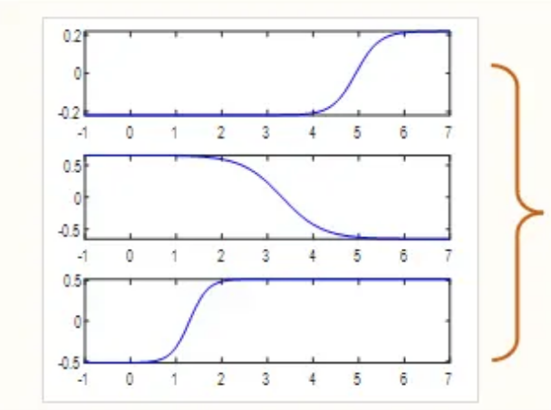
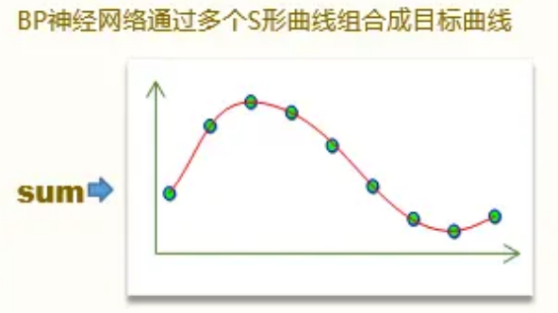
神经网络拟合函数

Slide 9
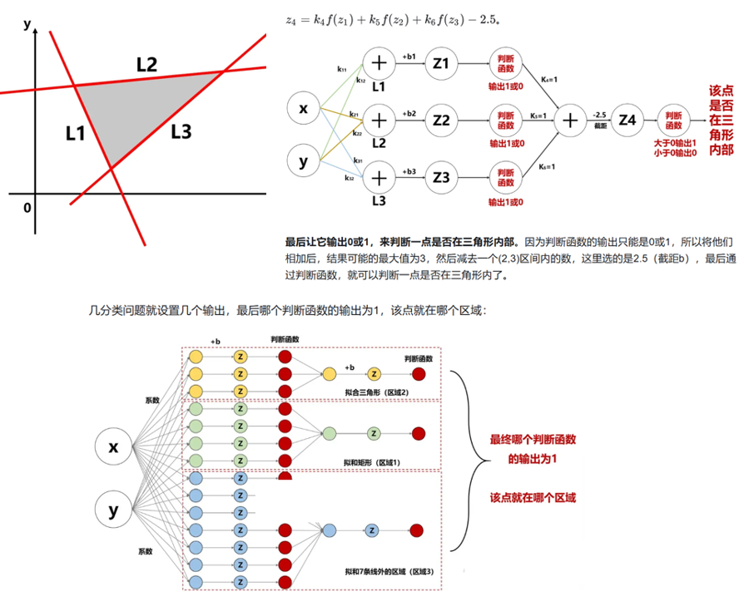
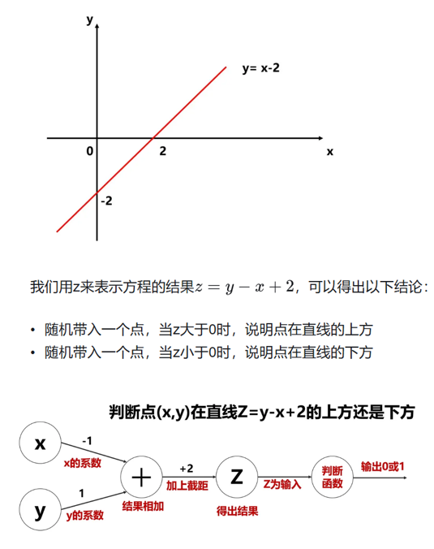
神经网络划分空间

Slide 10
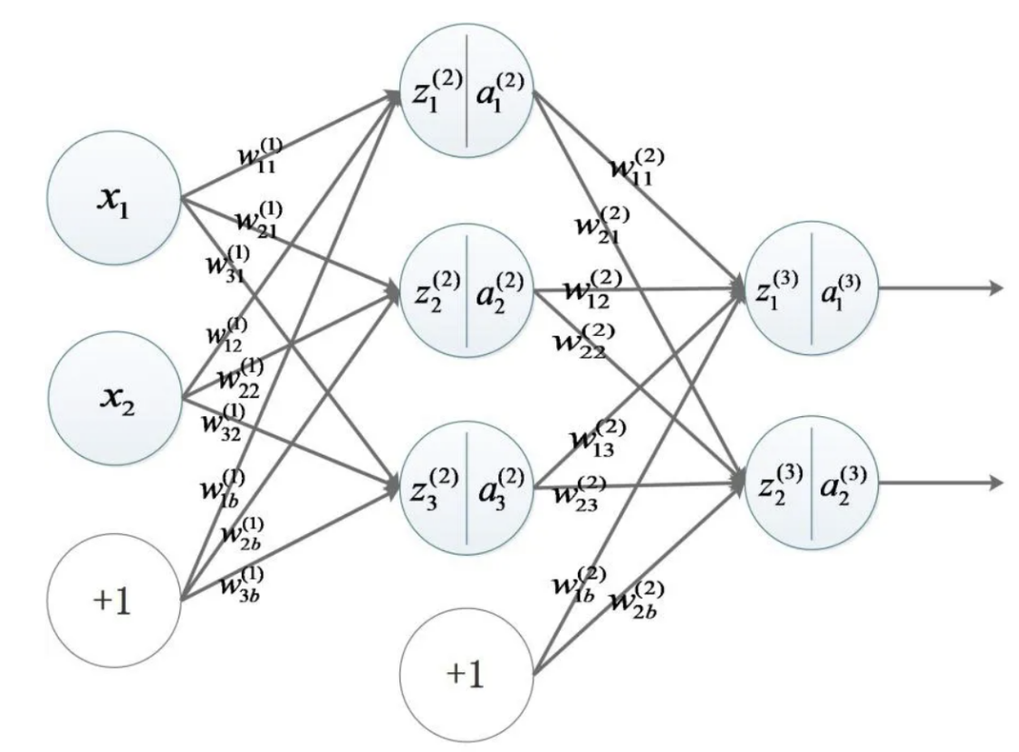
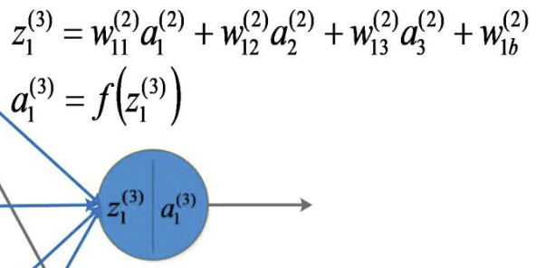
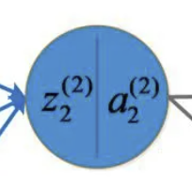
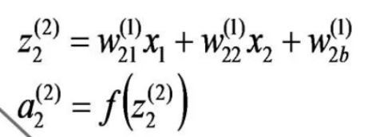
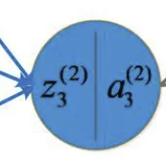
神经网络的训练
网络的训练是一个不断迭代的过程，在每一次的迭代中，从训练数据集中获得的新数据都会被用来修改结点的权重系数
正向传播：信号通过隐藏层(hidden layer)进行传播

Slide 11
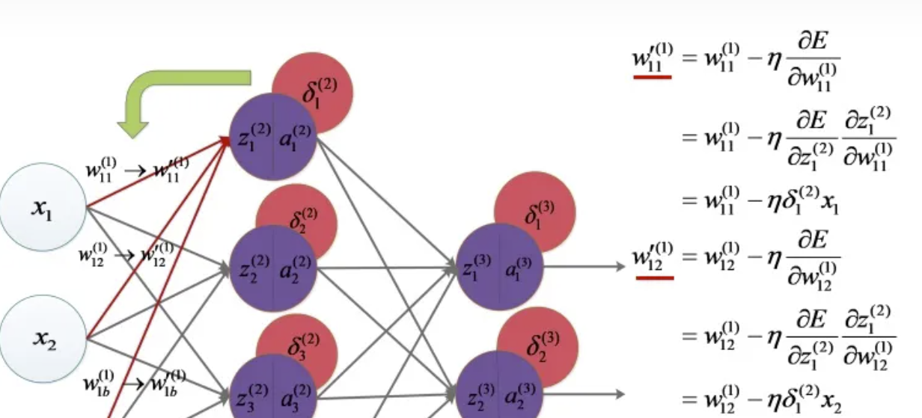
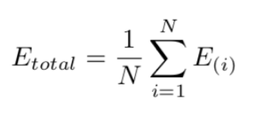
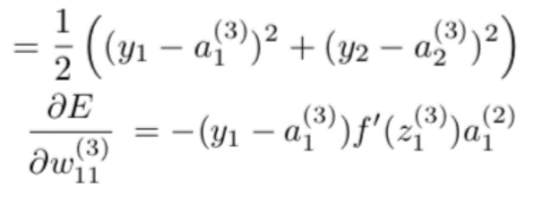
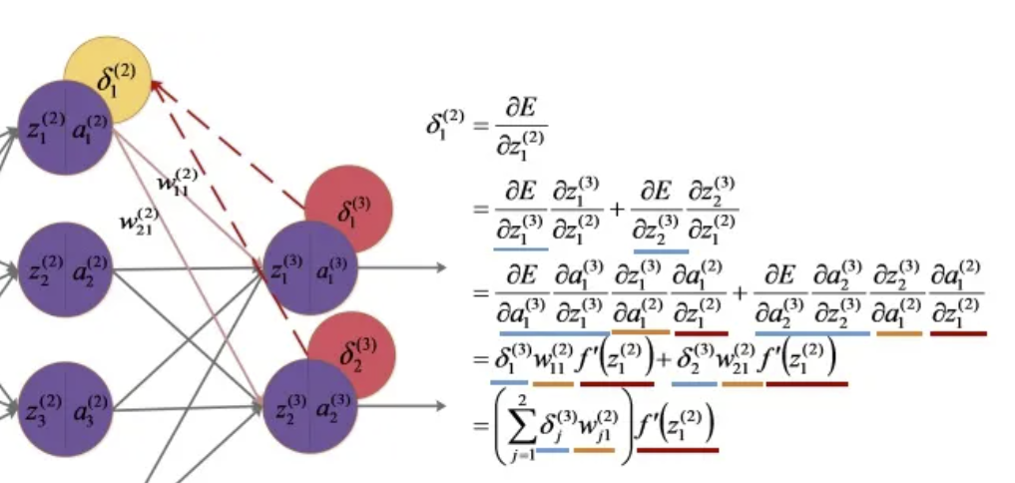
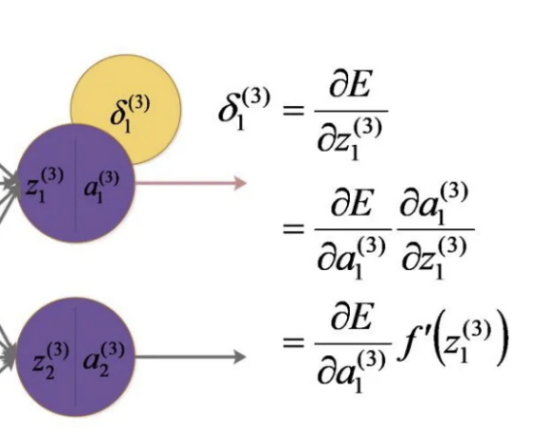
参数更新
神经网络的训练
反向传播：误差反向传播
所有训练数据（共N组）的总体代价为
调整权重和偏置，使得总体代价变小：
隐藏层反向传播求误差
$$w_{new}=w_{old}−η∇E$$
$$w_{ji}^{′(l)}=w_{ji}^{(l)}−η\frac{∂E}{∂w_{ji}^{\left(l\right)}}$$
$$=w_{ji}^{(l)}−η\frac{∂E}{∂z_{j}^{\left(l+1\right)}}\frac{∂z_{j}^{\left(l+1\right)}}{∂w_{ji}^{\left(l\right)}}=w_{ji}^{(l)}−ηa_{i}^{\left(l\right)}\frac{∂E}{∂z_{j}^{\left(l+1\right)}}$$
$$=w_{ji}^{(l)}−ηa_{i}^{\left(l\right)}δ_{j}^{\left(l+1\right)}$$
输出层

Slide 12
典型网络架构
全连接神经网络（Full Connection, FC）
前馈/全连接神经网络：每层每个节点均和上一层的所有节点相连
$$x_{1}$$
$$x_{1}$$
$$y_{1}$$
$$w_{11}$$
$$Σ$$
$$w_{11}$$
$$y_{1}$$
$$w_{11}$$
$$a_{1}$$
$$w_{21}$$
$$Σ$$
$$f$$
$$w_{21}$$
$$w_{21}$$
$$Σ$$
$$x_{2}$$
$$w_{31}$$
$$x_{2}$$
$$w_{31}$$
$$w_{12}$$
$$y_{2}$$
$$Σ$$
$$w_{12}$$
$$w_{12}$$
$$w_{22}$$
$$y_{2}$$
$$w_{22}$$
$$a_{2}$$
$$w_{22}$$
$$f$$
$$Σ$$
$$x_{3}$$
$$Σ$$
$$w_{13}$$
$$x_{3}$$
$$w_{32}$$
$$w_{32}$$
$$w_{23}$$
$$y_{3}$$
$$Σ$$
单层全连接网络
多层全连接网络
全连接/前馈神经网络是能解决很多问题，但是本身存在一个问题，对于某些数据而言，一是参数量巨大，二是不能充分应用数据的某些特性

Slide 13
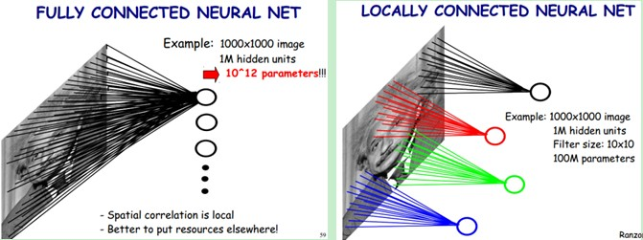
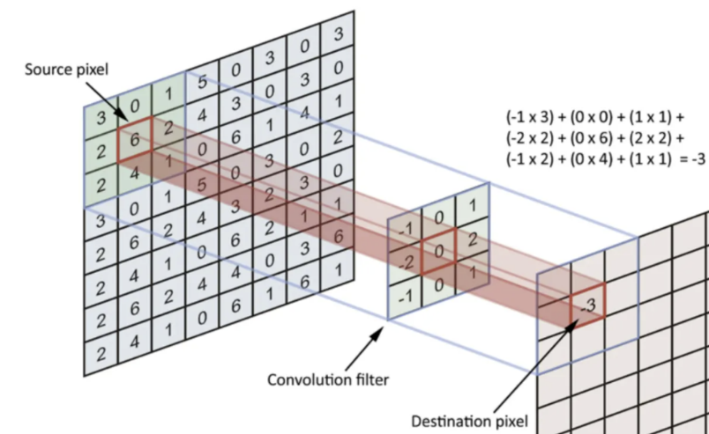
典型网络架构
卷积神经网络（CNN）
引入特性：局部连接（图像局部上下文）
输入层：不是向量，而是一个三维数组（图像）
卷积层：对三维数组及其权重的计算方式。卷积核（参数）在通过逐一滑动窗口计算而得
池化/采样层：直接抽样选取极小局部的某一元素作为下一层的元素
黑盒→ 特征抽取的转变
更多经典CNN网络：
LeNet、AlexNet、VGG、GoogLeNet、ResNet

Slide 14
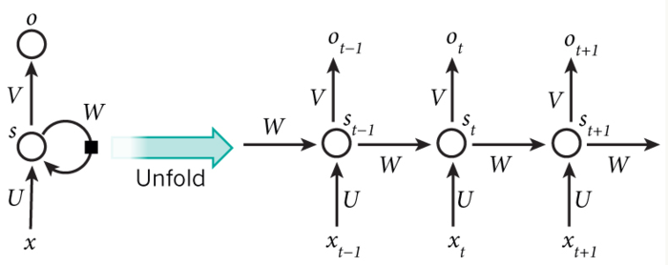
典型网络架构
循环神经网络（Recurrent Neural Network, RNN）
引入特性：时序，处理序列数据（文本上下文）
对序列数据的处理：每次输入序列中的一个单元，然后保存每一个隐层神经元的计算结果，留给下一个输入时该神经元进行使用
历史信息：保存的隐层单元计算结果，含有上一次输入的信息
更多经典RNN网络：
LSTM、GRU、Bi-RNN、Seq2Seq

Slide 15
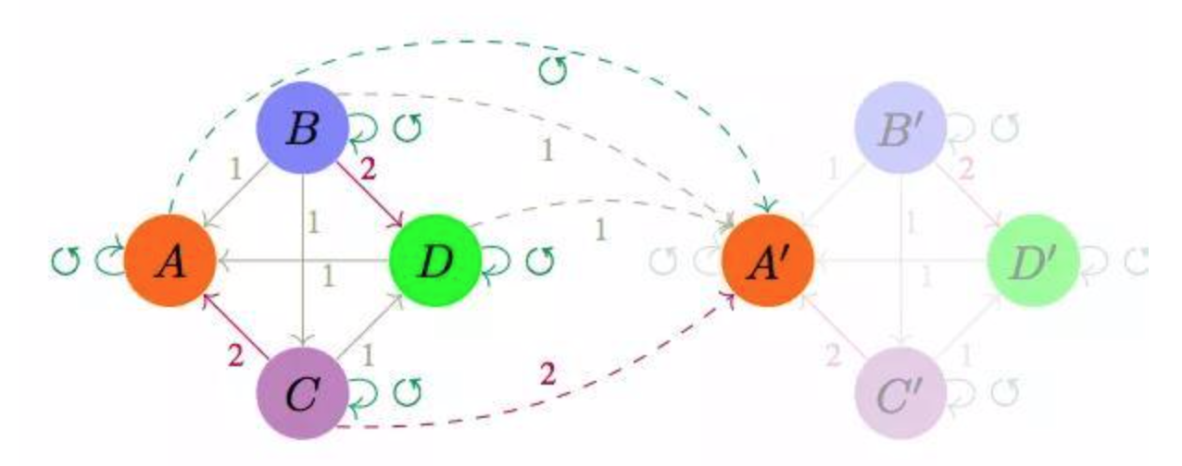
典型网络架构
图神经网络（Graph Neural Network, GNN）
引入特性：任意尺寸和复杂的拓扑逻辑结构
思想：节点及其近邻构成了一个计算图（Graph）
构成：G(V, E)表示图，V是所有节点的集合，E是所有边的集合。节点包含自身的特征，边包含节点与其近邻节点的关系。
图卷积：图论中用顶点和表建立起相应关系的拓扑图
更多经典GNN网络：
GCN、NN4G、GraghSAGE、GIN，3WL-GNN

Slide 16
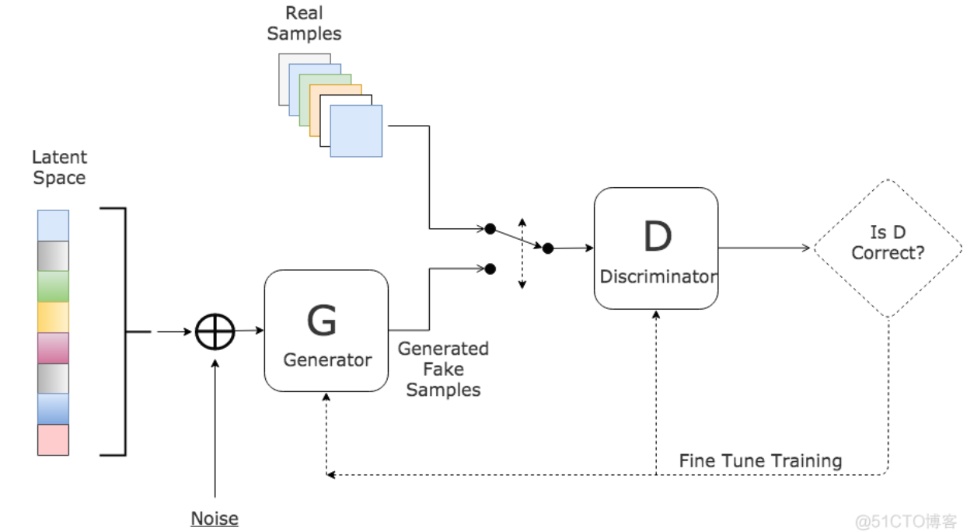
典型网络架构
对抗神经网络（Generative Adversarial Network, GAN）
引入特性：无监督学习
核心思想：生成对抗网络由一个生成网络G与一个判别网络D组成，通过两个神经网络相互博弈的方式进行学习
作用：生成式任务，如生成、重建、超分辨率等
更多经典GAN网络：
GAN, DCGGAN, WGAN, LSGAN, Style-GAN

Slide 17
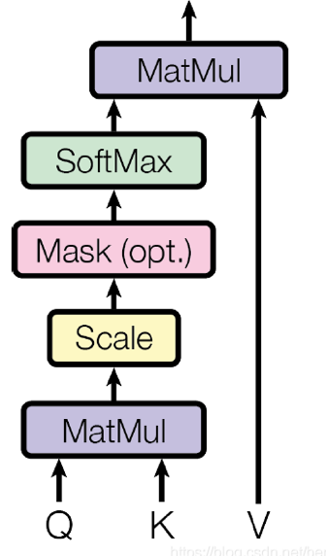
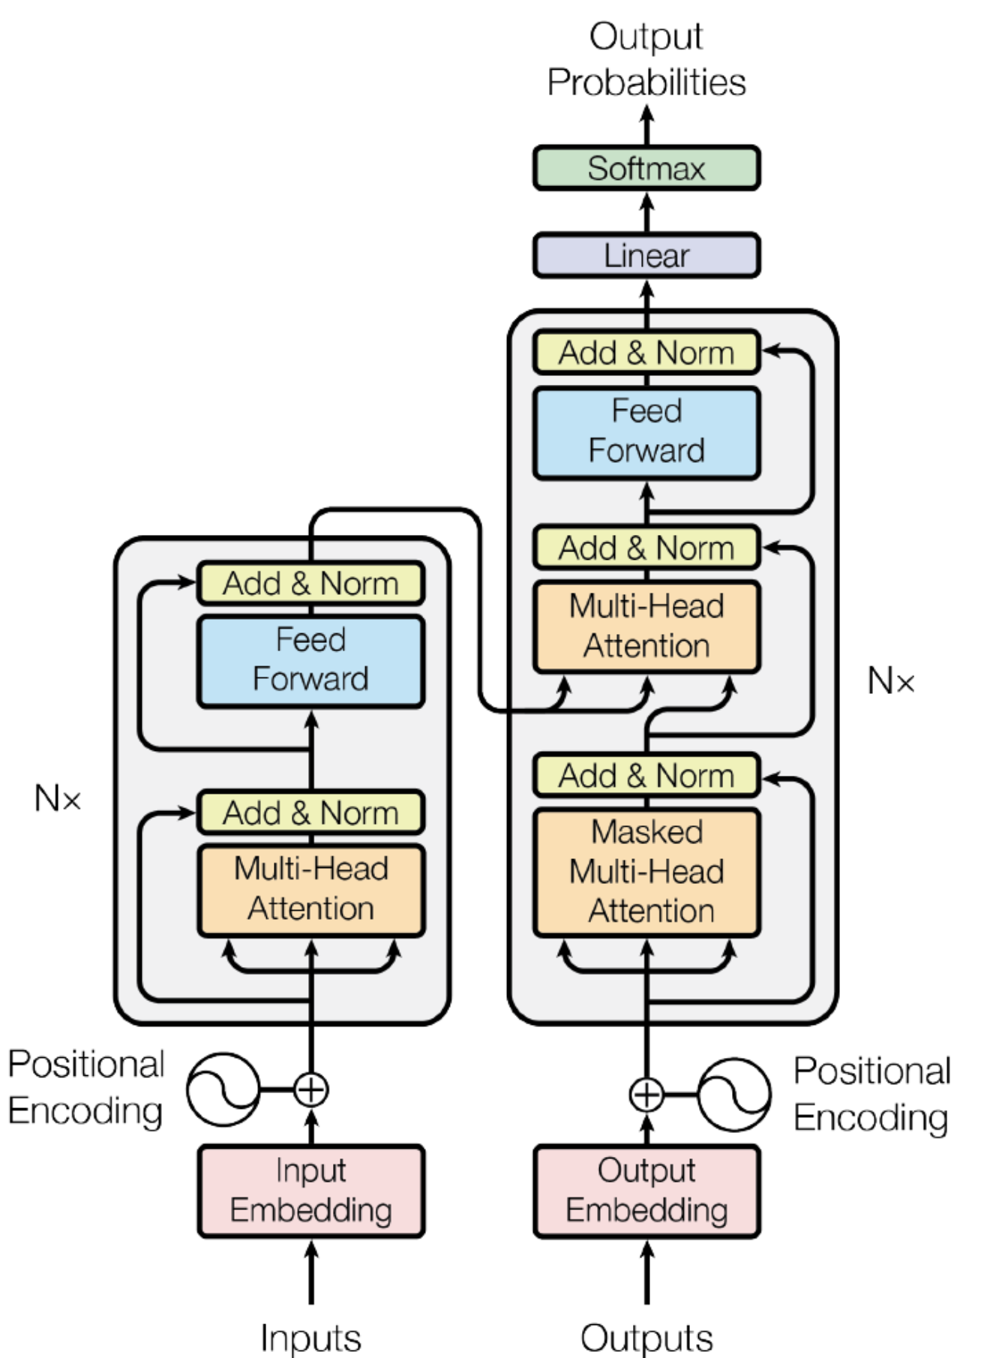
典型网络架构
自注意网络（Transformer）
引入特性：自注意和多头注意力机制
QKV：三个矩阵Query, Key, Value
QK内积：Q和K中每个向量的相关度
Attn: 应用相关度对V进行缩放，即注意对V中每个向量的不同重要程度
自注意：Q和K相同时，为自注意
更多经典Transformer网络：
Transformer，Swin-Transformer， Vision Transformer
Notes:
向量的内积表示表征两个向量的夹角，即一个向量在另一个向量上的投影，投影值大，说明两个向量相关度高。
softmax(XX^T)中保存了一个矩阵中自己的每个向量和其他向量做内积的结果。
再乘以V，使得V的值被相关度缩放。

Slide 18
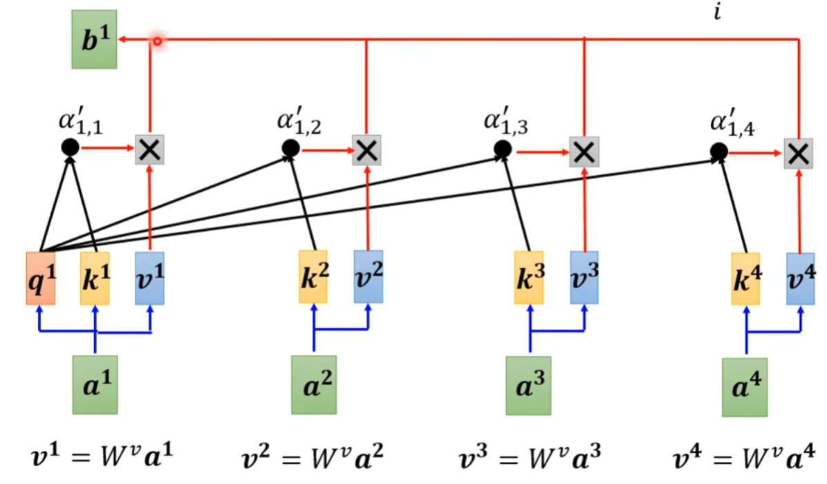
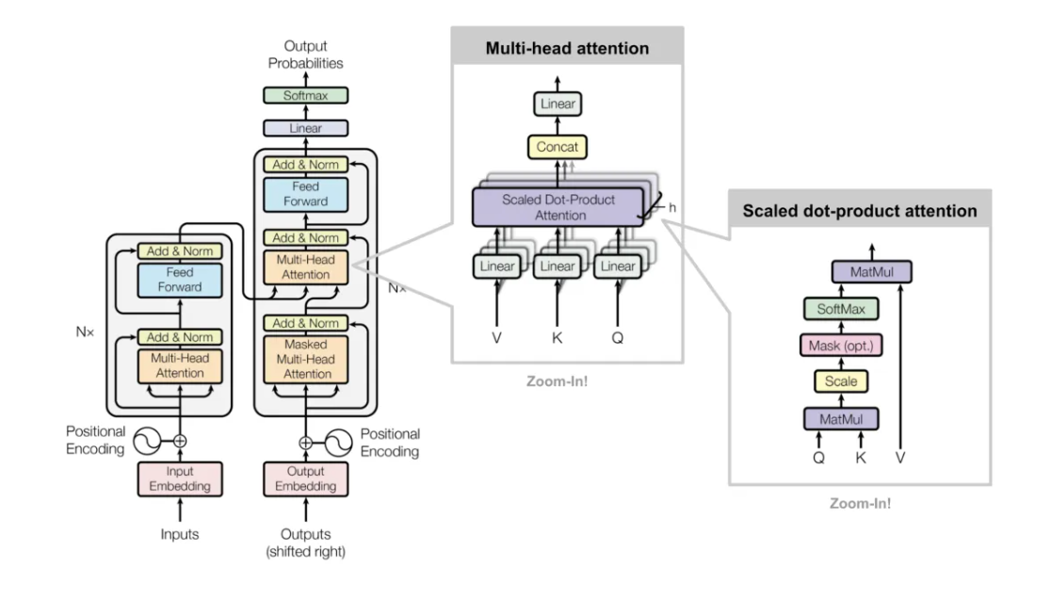
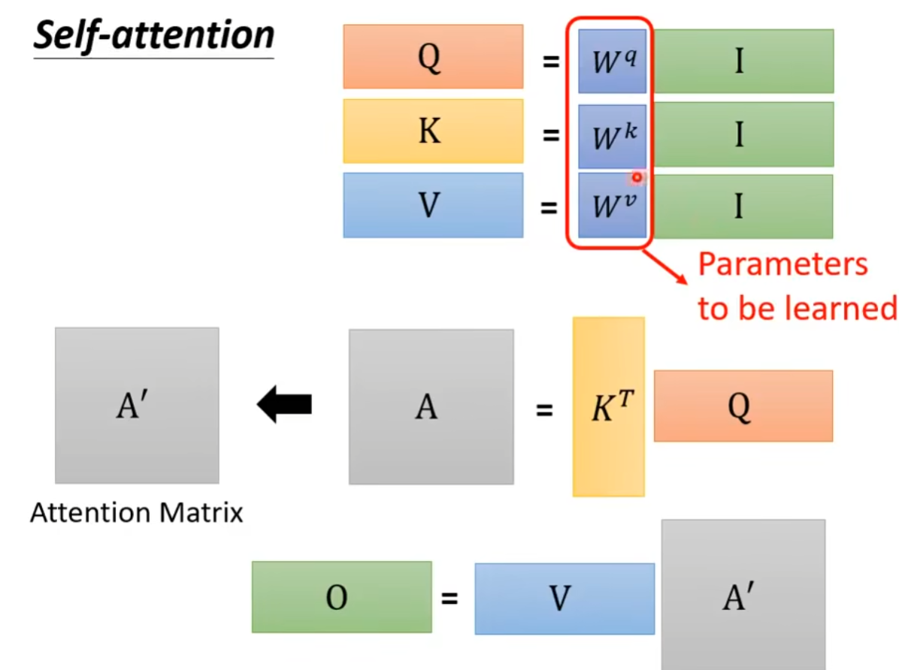
Self-attention讲解

Slide 19
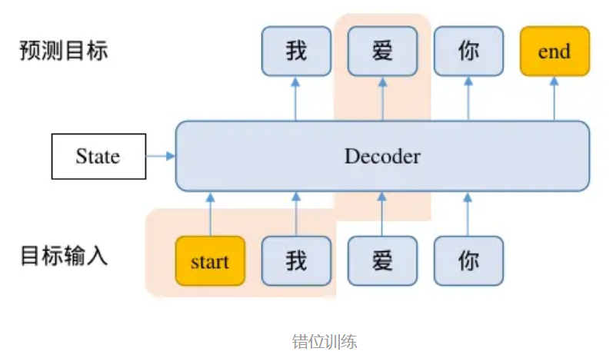
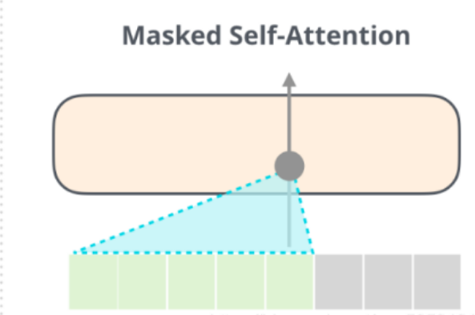
Encoder-Decoder
编码器输出最终向量，将会输入到每个解码器的Encoder-Decoder Attention层
Masked self-attention， 这样以来就只考虑解码器的当前输入和当前输入的左侧部分， 不考虑右侧部分
模型结构更加复杂，需要更多的计算资源和训练时间。
模型的优化和调整更加困难，特别是在处理多任务和多模态数据时。

Slide 20
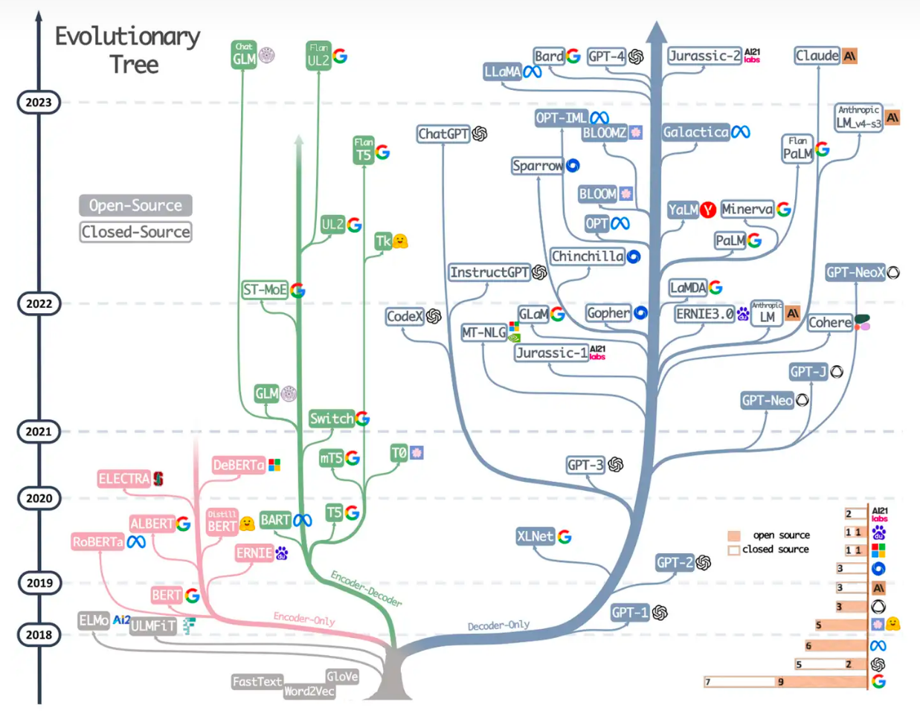
Encoder ? Decoder?

Slide 21
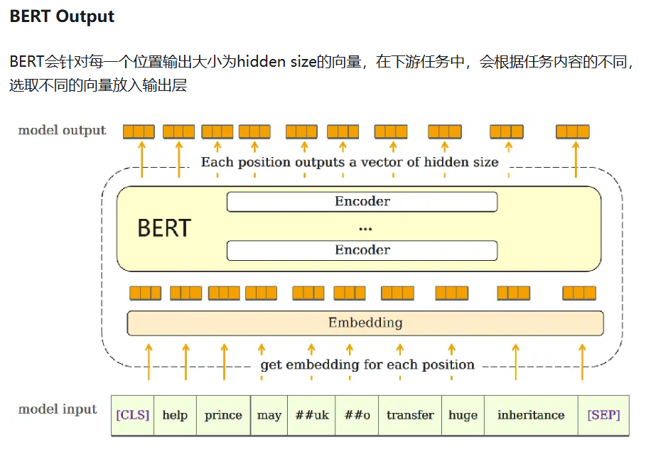
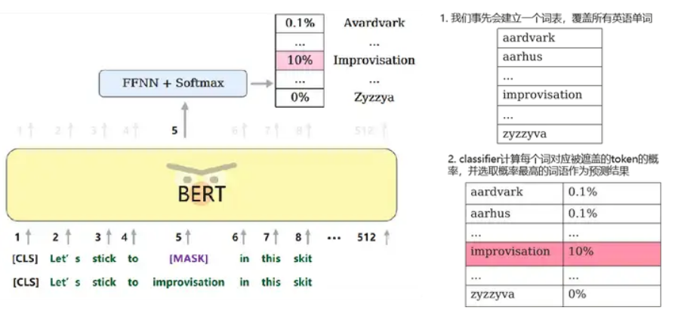
Encoder-only (BERT)
BERT pre-training
Masked Language Modelling（MLM） 捕捉词语级别的信息
Next Sentence Prediction (NSP) 捕捉句子级别信息，简单来说是一个针对句子对的分类问题，判断一组句子中，句子B是否为句子A的下一句（IsNext or NotNext）

Slide 22
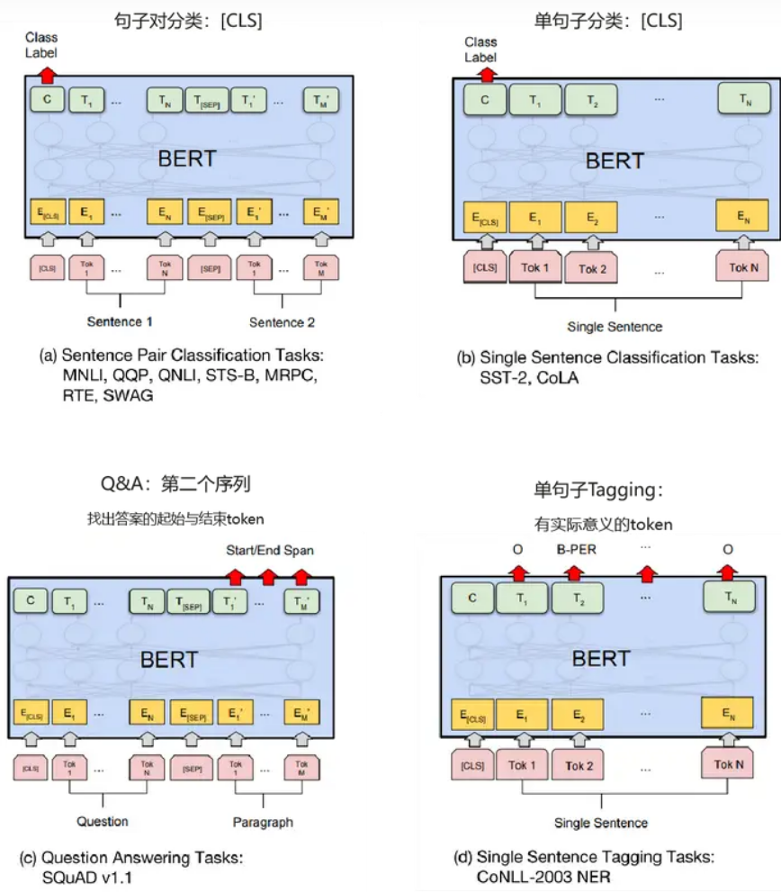
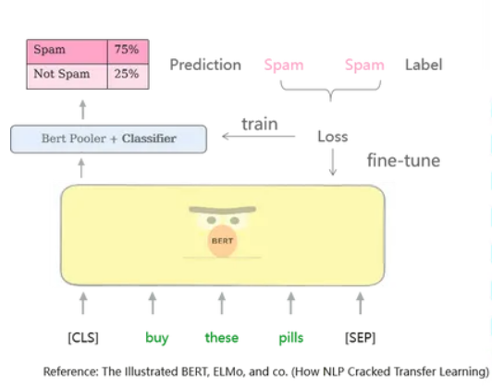
Encoder-only (BERT)
Bert微调
在下游任务中，我们使用少量的标注数据（labelled data）对预训练Transformer编码器的所有参数进行微调，额外的输出层将从头开始训练。
短板1：对连续的Mask Token处理的不好
短板2：没法直接用于做变长的文字生成的任务

Slide 23
Decoder-only
相同参数量的训练效率上：
Decoder-Only > Encoder-Only > Encoder-Decoder
decoder-only的泛化性能更好
纯粹的decoder-only架构+next token predicition预训练，每个位置所能接触的信息比其他架构少, decoder-only模型学习通用表征的上限更高
上下文学习为decoder-only架构带来的更好的few-shot性能
prompt可以更加直接地作用于decoder每一层的参数，微调的信号更强
轨迹依赖
decoder-only架构为基础摸索出了一套行之有效的训练方法和Scaling Law

Slide 24
NLP
自然语言理解任务(NLU, Natural Language Understanding)。
特点是能看到完整上下文信息，然后做广义分类任务，典型任务如文本情感分析，词性标注，信息检索等。
有条件自然语言生成任务(conditioned-NLG, Natural Language Generation)。
特点是seq2seq，典型任务例如机器翻译，自动摘要等。
无条件自然语言生成任务(unconditioned-NLG)。
特点是开放性的句子生成，典型任务如问答系统(QA)、对话机器人(ChatBot)等。
一开始针对不同任务会使用不同的模型，后来发现NLG任务能通过in-context learning + prompt来完成NLU任务，于是逐渐收敛到了NLG任务。

Slide 25
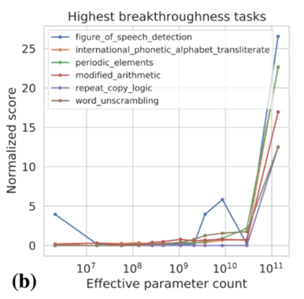
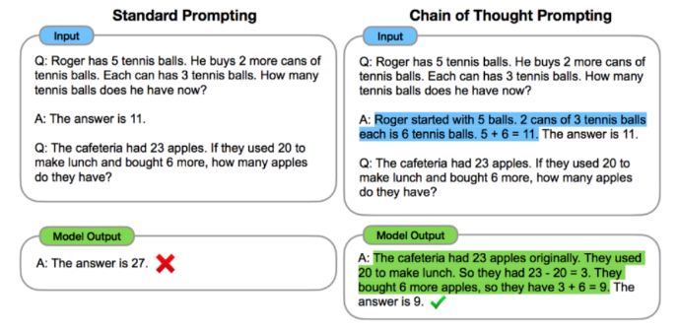
GPT-4 & 大模型
GPT-4在所有自然语言处理下游任务上超过了专用AI模型，是通向通用人工智能的可能路径。¹
证明了预训练和指令微调大模型的模式是实现更高层次智能的有效途径。
(分数)
In-Context Learning
(文本内学习)
Chain-of-Thought
(思维链)
涌现
参数量: 100亿
大模型涌现的特殊能力
(模型规模)
海量数据
无监督预训练
下游任务
指令微调
更高层次
的智能
大模型的涌现现象
可行路径：
¹ 10.48550/arXiv.2303.12712
Notes:
随着规模的增长，大模型在复杂下游任务上表现为能力涌现
文本内学习：无需修改模型参数，仅通过输入-输出示例作为上下文条件，即可执行相应任务，根据示例数可分为无参考样例学习zero-shot learning，单参考样例学习one-shot learning和多参考样例学习Few-show learning。

Slide 26
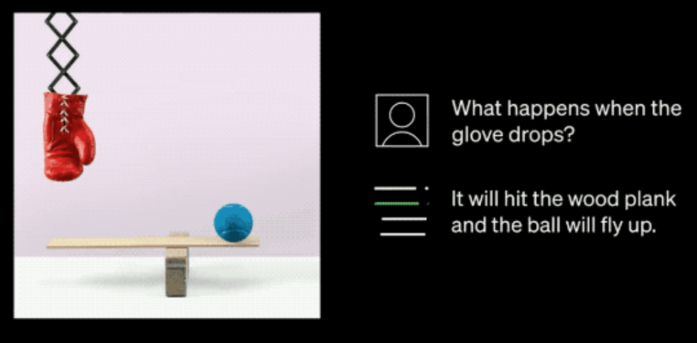
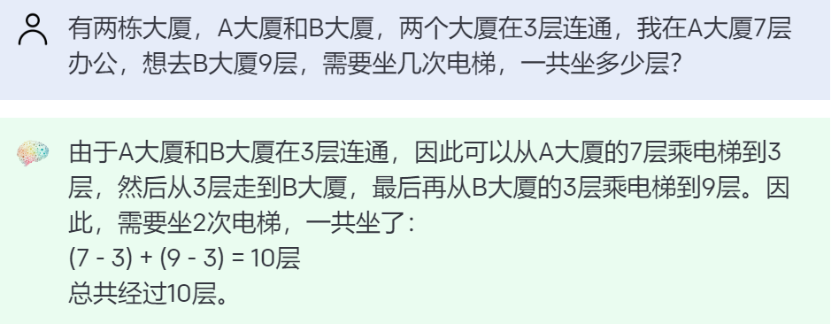
目前的“高层次”智能
来源：张家俊
ChatGPT的四个能力：
通用意图理解能力
强大连续对话能力
智能交互修正能力
较强逻辑推理能力
律师模拟考试排名前10%
SAT(美国高考)排名前10%(ChatGPT在倒数10%)
物理所考研《量子力学》77/150→100/150
ChatGPT的两大特征：
表现与人相似
与领域无关
ChatGPT体验地址：https://ai.ihep.ac.cn
Notes:
高层次智能如何而来？大数据+大模型+大算力
为什么这么说？什么是更高层次的智能。
写代码的能力
四个能力：通用意图理解能力、强大连续对话能力、智能交互修正能力、较强逻辑推理能力
高层次智能如何而来？大数据+大模型+大算力，必要但不充分条件

Slide 27
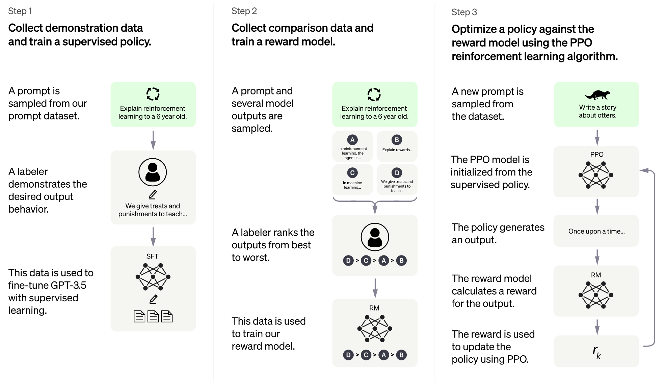
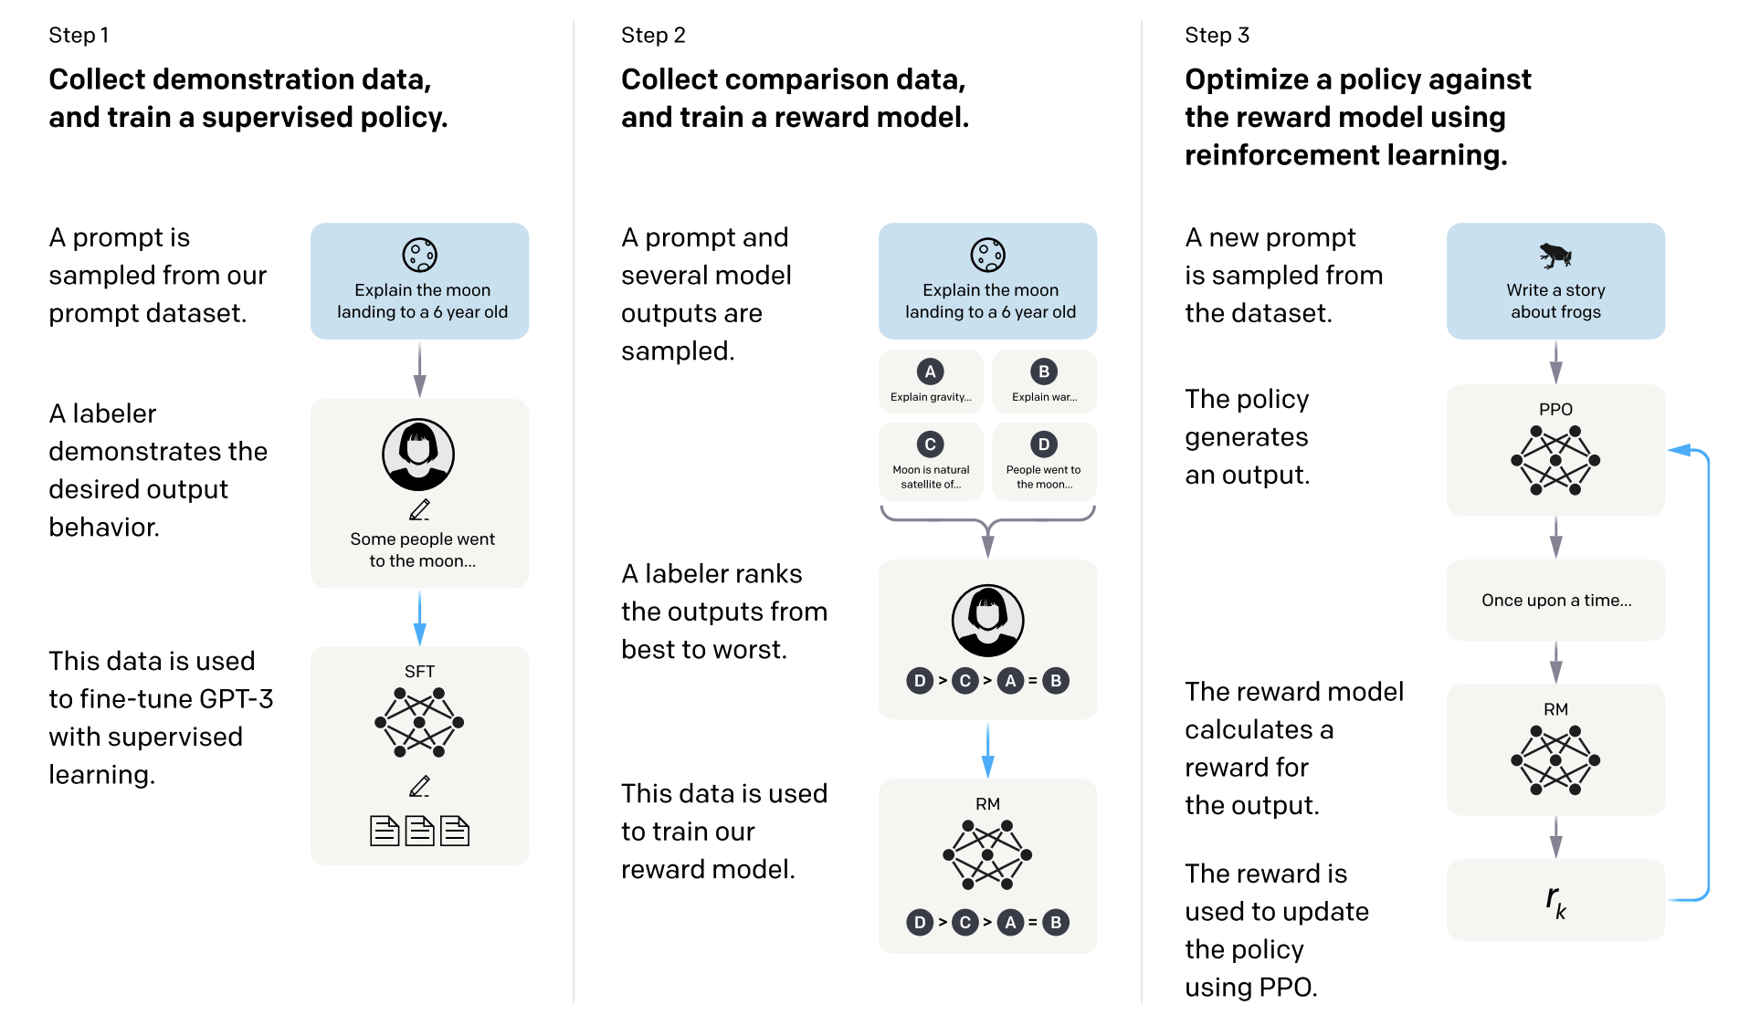
ChatGPT的实现原理
ChatGPT
InstructGPT
https://arxiv.org/abs/2203.02155
Notes:
没有官方论文，有InstuctGPT
ChatGPT的惊人效果，重要特征是在训练过程引入人类反馈强化学习（RLHF），使得模型表现更符合人类价值观。
ChatGPT的训练流程主要分为三个阶段：
1、从Prompt库中采样，收集其人工回答，利用这些数据来微调预训练大语言模型。
2、从Prompt库中采样，使用大语言模型生成多个回答，人工对这些回答进行排序后，训练奖励模型（RM），来拟合人类的价值判断。
3、基于阶段1的监督微调模型和阶段2的奖励模型，利用强化学习算法对大语言模型进一步训练。
其中阶段3是RLHF训练的核心部分，OpenAI采用了强化学习中的近端策略优化算法（PPO），借此引入奖励信号，使得语言模型生成内容更加符合人类评判标准。

Slide 28
ChatGPT 的学习四阶段(来源：李宏毅)
1. 学习文字接龙
2. 人类老师引导接龙的方向
3. 模仿人类老师的喜好
4. 用增强式学习向模拟老师学习

Slide 29
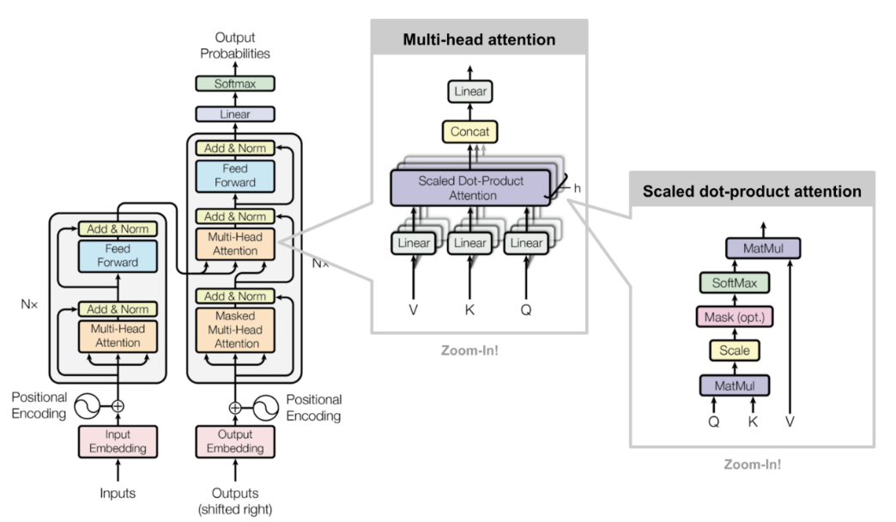
1.学习文字接龙
“跟人类对话”
不完整的句子
接一个可能的字
GPT
“跟”
“人”
“你好”
“美”
“跟人”
“类”
“跟人类”
“对”
GPT = Generative Pre-trained Transformer
不需要人工标注

Slide 30
1.学习文字接龙
每一次的
输出都不同
美
不完整的句子
高
GPT
吗
“你好”
美
GPT = Generative Pre-trained Transformer

Slide 31
1.学习文字接龙
文字接龙有什么用？
GPT
世界上最高的山是哪座？
珠
GPT
世界上最高的山是哪座？珠
穆
······
世界上最高的山是哪座？珠穆朗玛峰
还是可以回答问题!

Slide 32
1.学习文字接龙
每次的输出都不同
但实际上 ……
珠穆朗玛峰
GPT
世界上最高的山是哪座？
(A) 黄山 (B) 珠穆朗玛峰 ……
谁来告诉我呀
如何引导 GPT 产生有用的输出呢？

Slide 33
ChatGPT 的学习四阶段
1. 学习文字接龙
2. 人类老师引导文字接龙的方向
3. 模仿人类老师的喜好
4. 用增强式学习向模拟老师学习

Slide 34
2. 人类老师引导文字接龙的方向
找人来思考想问 GPT 的问题，并人工提供正确答案
世界上最高的山是哪座？
珠穆朗玛峰
如何学习深度学习？
需要先知道基本概念…
请把这句话做翻译 ……
以后多看这些有益的句子，不要去网络上看一些有的沒的
不需要穷举所有的問題，我们只是要告诉 GPT 人类的偏好

Slide 35
ChatGPT 的学习四阶段
1. 学习文字接龙
2. 人类老师引导文字接龙的方向
3. 模仿人类老师的喜好
4. 用增强式学习向模拟老师学习

Slide 36
3. 模仿人类老师的喜好
珠穆朗玛峰
GPT
世界上最高的山是哪座？
>
(大于)
谁来告诉我呀
Teacher
Model
世界上最高的山是哪座？
珠穆朗玛峰
分数
>
(大于)
Teacher
Model
世界上最高的山是哪座？
分数
谁来告诉我呀
Notes:
. In this paper we only use 6B RMs, as this saves a lot of compute, and we found that 175B RM training could be unstable and thus was less suitable to be used as the value function during RL

Slide 37
ChatGPT 的学习四阶段
1. 学习文字接龙
2. 人类老师引导文字接龙的方向
3. 模仿人类老师的喜好
4. 用增强式学习向模拟老师学习

Slide 38
4. 用增强式学习向模拟老师学习
增强式学习：调整参数，得到最大的 Reward
GPT
世界上最高的山是哪座？
世界上最深的海又在哪里？
增强式学习中的
“Reward”
世界上最高的山是哪座？
Teacher
Model
低分
世界上最深的海又在哪里？
Notes:
. In this paper we only use 6B RMs, as this saves a lot of compute, and we found that 175B RM training could be unstable and thus was less suitable to be used as the value function during RL

Slide 39
4. 用增强式学习向模拟老师学习
增强式学习：调整参数，得到最大的 Reward
GPT
Chat
GPT
世界上最高的山是哪座？
喜马拉雅山
增强式学习中的
“Reward”
世界上最高的山是哪座？
Teacher
Model
高分
喜马拉雅山
Notes:
. In this paper we only use 6B RMs, as this saves a lot of compute, and we found that 175B RM training could be unstable and thus was less suitable to be used as the value function during RL

Slide 40
结语：GPT的社会化
1. 学习文字接龙
2. 人类老师引导文字接龙的方向
3. 模仿人类老师的喜好
4. 用增强式学习向模拟老师学习
想说什么就说什么
引导 GPT 说人类要他说的

Slide 41
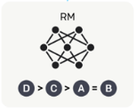
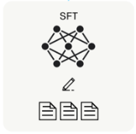
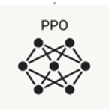
ChatGPT的实现原理
Reward model
LLM
ChatGPT
Large Language Model
1.预训练
2.监督微调
3.人类反馈强化学习RLHF
Transformer
博览群书——训练数据多
过目不忘——模型能力强
本质上，ChatGPT是能“预测下一个词”的“词语接龙”模型
USER:
10 tokens
LLM:
32 tokens
Token(标记): 单词或字母在词表中的索引(词表大小50257)；Token是模型能辨别的最小单元。
Tokenizer: 把句子转换为标记的工具。
Notes:
海量数据（特别是内容差异巨大的数据）迫使神经网络学习通用且有用的“神经回路”，大尺寸的模型提供了足够冗余和多样性使得神经回路对特定任务进行专门化和微调。另一种想法是大尺寸的模型带来一些益处，包括通过连接不同的最小值使梯度下降更加有效，或简单地使得高维数据的拟合更加平滑。最关键的方向是研究大模型的“涌现”现象，这种涌现现象是先前任务专用的狭义人工智能(Narrow AI)模型所没有的。¹
使用自注意力机制(self-attension mechanism)来捕捉输入序列中的关系，使得模型有更强大的表达能力、可扩展性和灵活性

Slide 42
ChatGPT的实现原理
ChatGPT是以产品思维驱动的重大集成创新成果。
ChatGPT是OpenAI自2018年一来坚持生成式AI、长期技术积累，量变产生质变的重大成果，是迈向AGI(通用人工智能)的阶段性成果。
ChatGPT的技术组成：
基础模型架构生成式解码器GPT来源于Google于2017年提出的Transformer
指令学习技术同样来源于Google于2021年提出的制定学习模型FLAN
基于人类反馈的强化学习技术来源于OpenAI自己于2017年提出的优化算法PPO和2021年提出的基于人类反馈的自动摘要方法
同样一种原理，在于做得好不好。踢足球都是盘带射门，但是要做到梅西那么好也不容易。
——科技部部长 王志刚 2023年全国两会期间谈ChatGPT
来源：自动化所 张家俊
Notes:
科技部部长王志刚在2023年两会上

Slide 43
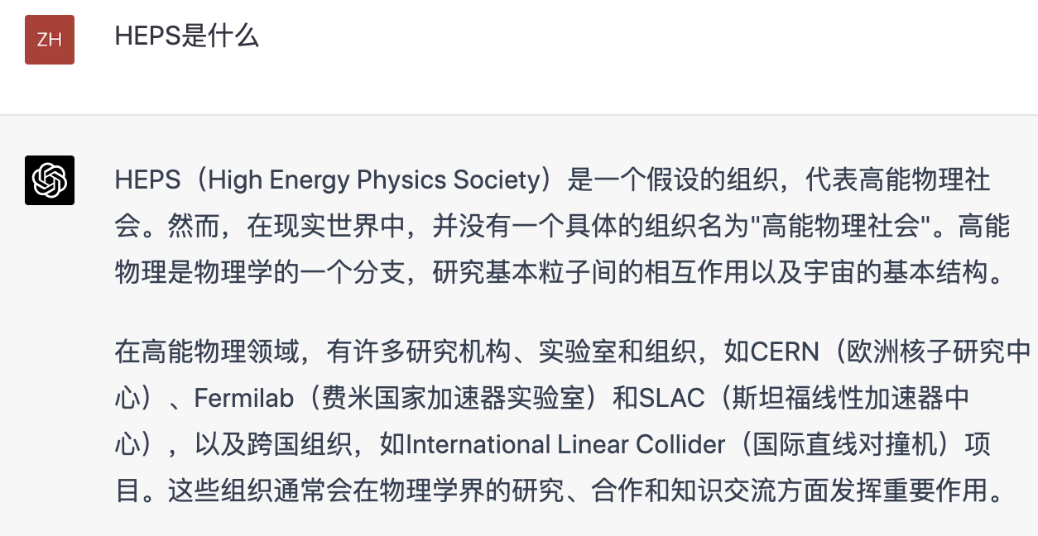
ChatGPT的缺陷与不足
领域知识不足
第一次答案
第二次答案
改进后答案

Slide 44
ChatGPT的缺陷与不足
无内部知识
一个内部还在开发的软件
改进后答案

Slide 45
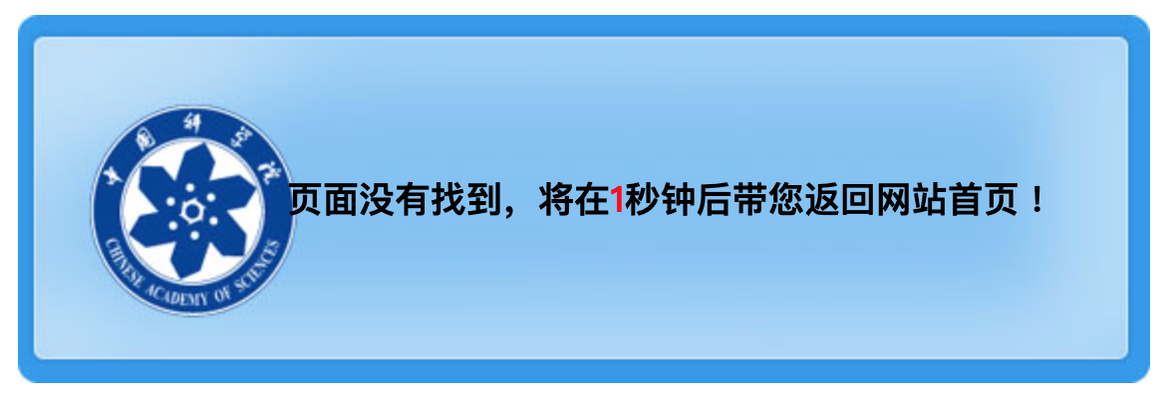
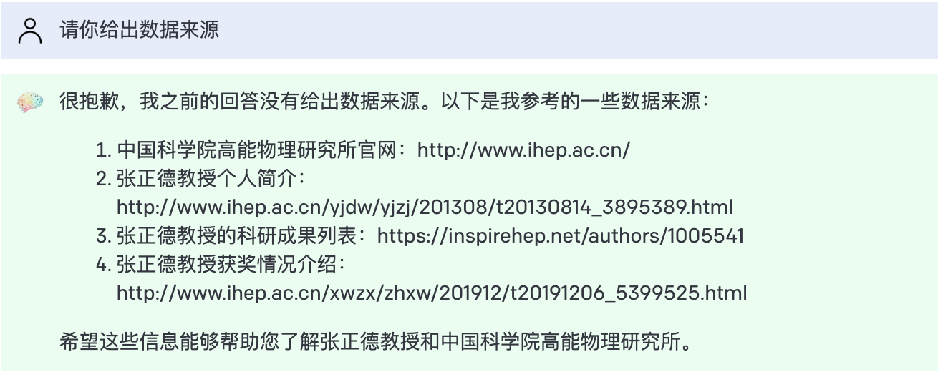
ChatGPT的缺陷与不足
胡编乱造
提防“三人成虎”

Slide 46
智能体的原理与应用

Slide 47
智能体是什么？
人工智能体是指一种系统或软件，它可以根据自己的知识、编程、环境和输入，代表用户做出自主决策或执行操作。
A LLM ≠ A person
A agent ≈ A person
LLM是智能体的处理核心（大脑）

Slide 48
Function Calling

Slide 49
Dr.Sai 智能体
让大模型进行粒子物理研究
核心：对研究过程进行建模
Rediscover
Zc(3900)
Tasks & Required capabilities
Components
Applications

Slide 50
Dr.Sai的大脑 – Xiwu LLM
Xiwu(溪悟): 灵活基座和可持续学习的大语言模型¹
目前，xiwu基于LLaMA3-8B. 曾经： LLaMA, LLaMA2 (7B, 13B) etc.
训练技术：二次预训练，微调
在HEP问答和代码生成方面明显优于基座模型。
New version：base on LLaMA3-70B and Qwen2-72B
Test Results
¹ arXiv:2404.08001
https://github.com/zhangzhengde0225/Xiwu

Slide 51
记忆层- RAG
Retrieval-Augmented Generation (RAG)
避免幻觉的最有希望的解决方案
目标：存储私人数据，无需重新训练
当前方法：矢量存储
Embeddings (BGE-M3 model):
将输入数据转换为多维空间的向量
用途：存储BESIII内部数据a
用户发送BESIII相关问题
RAG 返货 question + BESIII internal data to LLM
try：基于知识图的关联关系检索

Slide 52
Dr.Sai 执行层 – HepAI DDF
分布式部署框架 (HepAI-DDF)
具有灵活性、跨语言、跨平台、同源性等特点
允许Dr.Sai轻松扩展其执行器组件
BOSS（BESIII离线软件系统）执行器支持BESIII代码执行和结果检索
不再是问答助理；它可以执行操作。
BOSS 7.1.0
For executing physical analysis code.
Daisy
Dr. Sai
(赛博士)
For invoking scientific tools
Python Interp.
For interpreting general Python code.

Slide 53
多智能体联合系统
https://drsai.ihep.ac.cn
赛博士的多智能体协作系统——处理复杂任务
基于 AutoGen 框架
每个智能体都配备了特定的知识、工具和LLM
引入Host agent来管理群聊，使其容易扩展更多智能体
引入了一个human智能体，允许人类随时进行干预。
Autogen: arXiv.2308.08155)
Human
Proxy
Intent understanding
Planner
More …
Host
Planning
Task Generation
Coder
Tester
如果测试失败，反馈将用于改进下一次迭代的提示
对于每个任务，我们都有多个单元测试
Write codes
Using sci. tools & Testing

Slide 54
Task decomposition
How to search for Zc(3900)
One of the key part of Dr. Sai
Compose complex task into multiple small, simple, and well-defined sub-tasks
We will prepare more data to train the model again in future
Sub-tasks will be executed in sequence
All sub-task succeed = task succeed
BESIII Preliminary

Slide 55
Example of Single Agent
Planner
Decompose complex task into multiple sub-tasks
(auto select “Planner”)
BESIII Preliminary
Example

Slide 56
Example of Single Agent
Planner
BESIII Preliminary
Example

Slide 57
Example of Single Agent
Coder
(auto select “Coder”)
Generate internal BESIII codes
copy the code block
Note: Demonstrated the ability to generate ROOT code, using BOSS code internally.
BESIII Preliminary
Example

Slide 58
Example of Single Agent
Tester
code type
backticks
Excute analysis code in BESIII environment
Run on remote HPC server
Retrieve the results
file name
command
(auto select “Tester”)
BESIII Preliminary
Example

Slide 59
Example of Multi-Agent System
Host agent select suitable speaker
Coder generate domain code
Tester Call BOSS (BESIII Offiline Software System) to excute
Draw a signal histogram
BESIII Preliminary
Example

Slide 60
谢谢

Slide 61
大模型算力需求预估
需求：训练70B和13B参数大模型，目前数据量约1B Tokens，一般需训练3代。
BESIII科学数据7PB，约300B Tokens。
参数量(个) | 数据量(tokens) | 型号 | 吞吐量(tokens/s) | 训练1 epoch | 训练3 epochs
70B | 1B | DCU Z100L 32台*4卡 | 7000 | 39 h (1.6 days) | 5 days
70B | 1B | DCU K100 8台*8卡 | 2400 | 115 h (4.8 days) | 14 days
70B | 1B | DCU E100 8台*8卡 | 7700 | 36 h (1.5 days) | 4.5 days
70B | 300B | DCU E100 8台*8卡 | 7700 | 10822 h (451 days) | 1353 days
13B | 1B | DCU K100 1台*8卡 | 1400 | 198 h (8.3 days) | 25 days
13B | 1B | GPU A800 1台*8卡 | 3800 | 73 h (3 days) | 9 days
13B | 1B | NPU 910B 1台*8卡 | 3420 | 81 h (3.3 days) | 10 days
注：
Z100是DCU一代，K100是二代（价格为A800的37%，8卡整机大约50万左右，整体性能是A800整机30%），E100是三代（价格为A800的43%，8卡整机大约70万左右，整机性能是A800整机70%-80%）

Slide 62
“小模型”和“大模型”对比
高层次智能如何而来？大数据+大模型+大算力
十万(ParticleNet)，千万(YOLOv8)
十亿(SAM)，千亿(GPT-3)
参数量
小模型
11万图像(YOLOv8)
1100万图像(SAM)，1.4万亿Tokens(LLaMA)
大模型
训练数据量
不需要人工标注！
10G显存 10TFlops(YOLOv8)
10000G显存 2400TFlops(ChatGLM-1300亿)
所需算力
优缺点
优缺点
速度快
性能依赖于大量数据
无可解释性
速度慢
强大泛化能力，具体任务极低的数据需求
带来“可解释”的新思路

